Slide 1
муниципальное автономное дошкольное образовательное учреждение Муниципального образования город Ирбит «Детский сад № 28»
Педагогический марафон
«Мы разные, но мы вместе»
Реализация основных требований ФГОС ДО
к развивающей предметно –
пространственной среде
Воспитатель старшей группы
Попова Елена Владимировна
квалификационная категория: не имеет
Ирбит, 2017

Slide 2
Требование ФГОС к предметно – пространственной среде
Развивающая предметно-пространственная среда должна быть:
содержательно-насыщенной,
трансформируемой,
полифункциональной,
вариативной,
доступной,
безопасной.

Slide 3
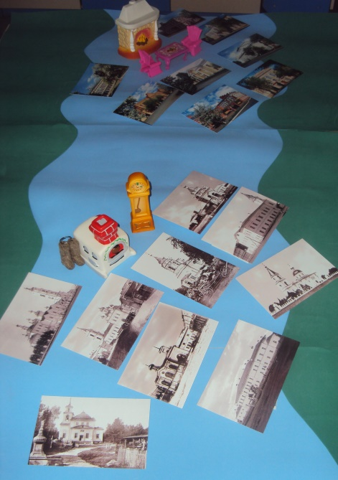
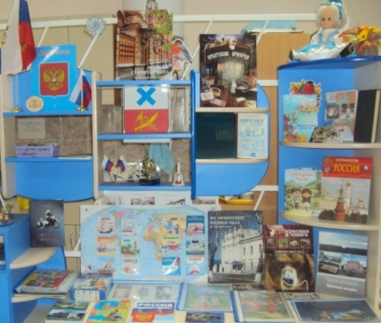
Содержательно-насыщенная среда (разнообразие материалов, оборудования, инвентаря в здании и на участке) должна соответствовать:
возрастным возможностям детей
содержанию реализуемой Программы
Центр патриотического воспитания
Технология «Путешествие по реке времени»
«История Ирбита»
(«Ирбит раньше - Ирбит теперь»)
«Лего – конструирование»

Slide 4
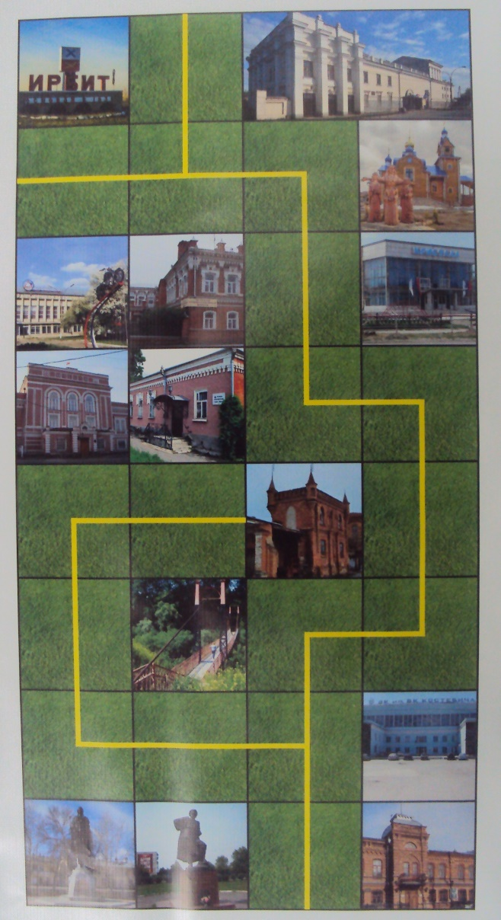
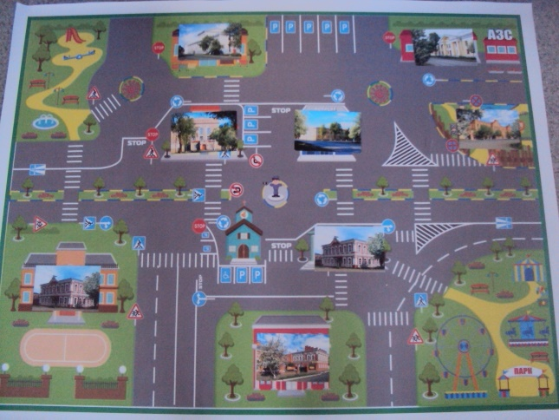
Маркер игрового пространства
«Путешествие по улицам города»
Путешествие по родному городу
(достопримечательности Ирбита)

Slide 5
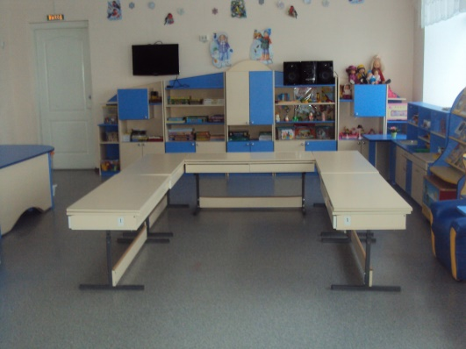
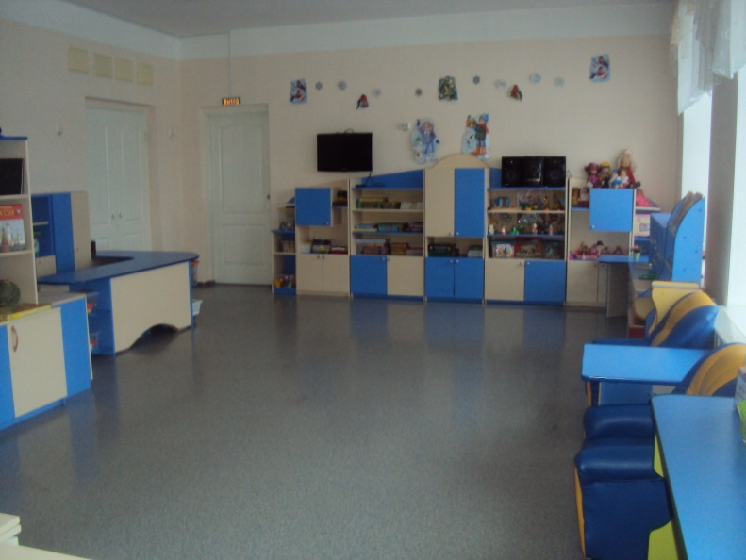
Трансформируемость пространства обеспечивает возможность изменения РППС в зависимости:
от образовательной ситуации
от меняющихся интересов детей
от возможностей детей

Slide 6
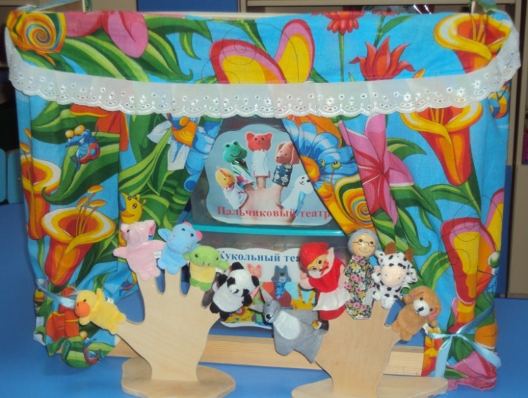
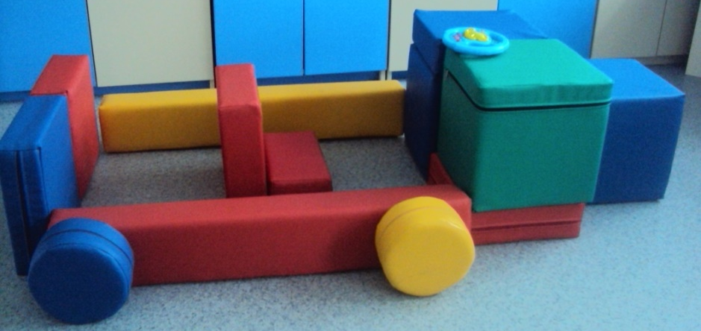
Полифункциональность материалов предполагает:
Возможность разнообразного использования различных составляющих предметной среды
Театрализованная деятельность
Использование модулей игрового пространства для сюжетно-ролевых игр

Slide 7
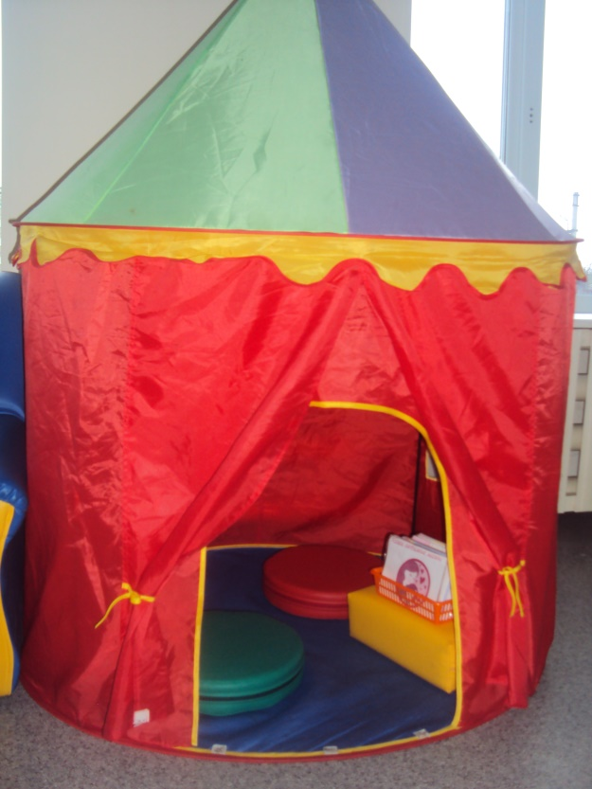
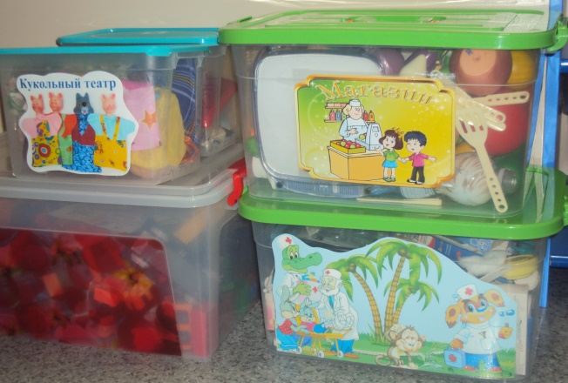
Вариативность среды предполагает:
Наличие различных пространств для игры конструирования, уединения;
Периодическое сменяемость игрового материала;
Появление новых предметов, которые стимулируют игровую, двигательную, познавательную, исследовательскую активность детей.
Сюжетно – ролевые игры
Уголок уединения

Slide 8
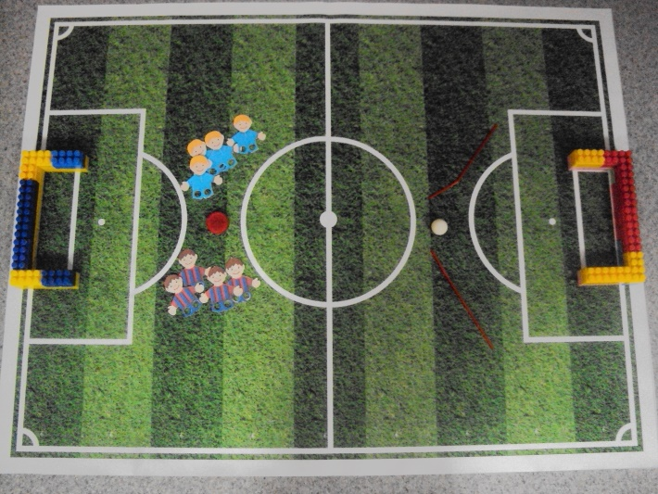
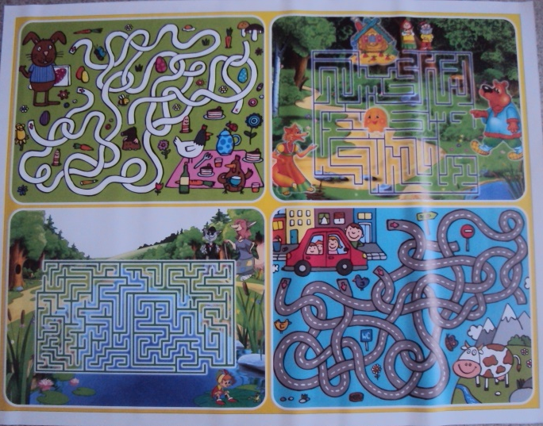
Маркеры игрового пространства
Маркер игрового пространства
на развитие логического мышления
Маркер игрового пространства «Футбол»

Slide 9
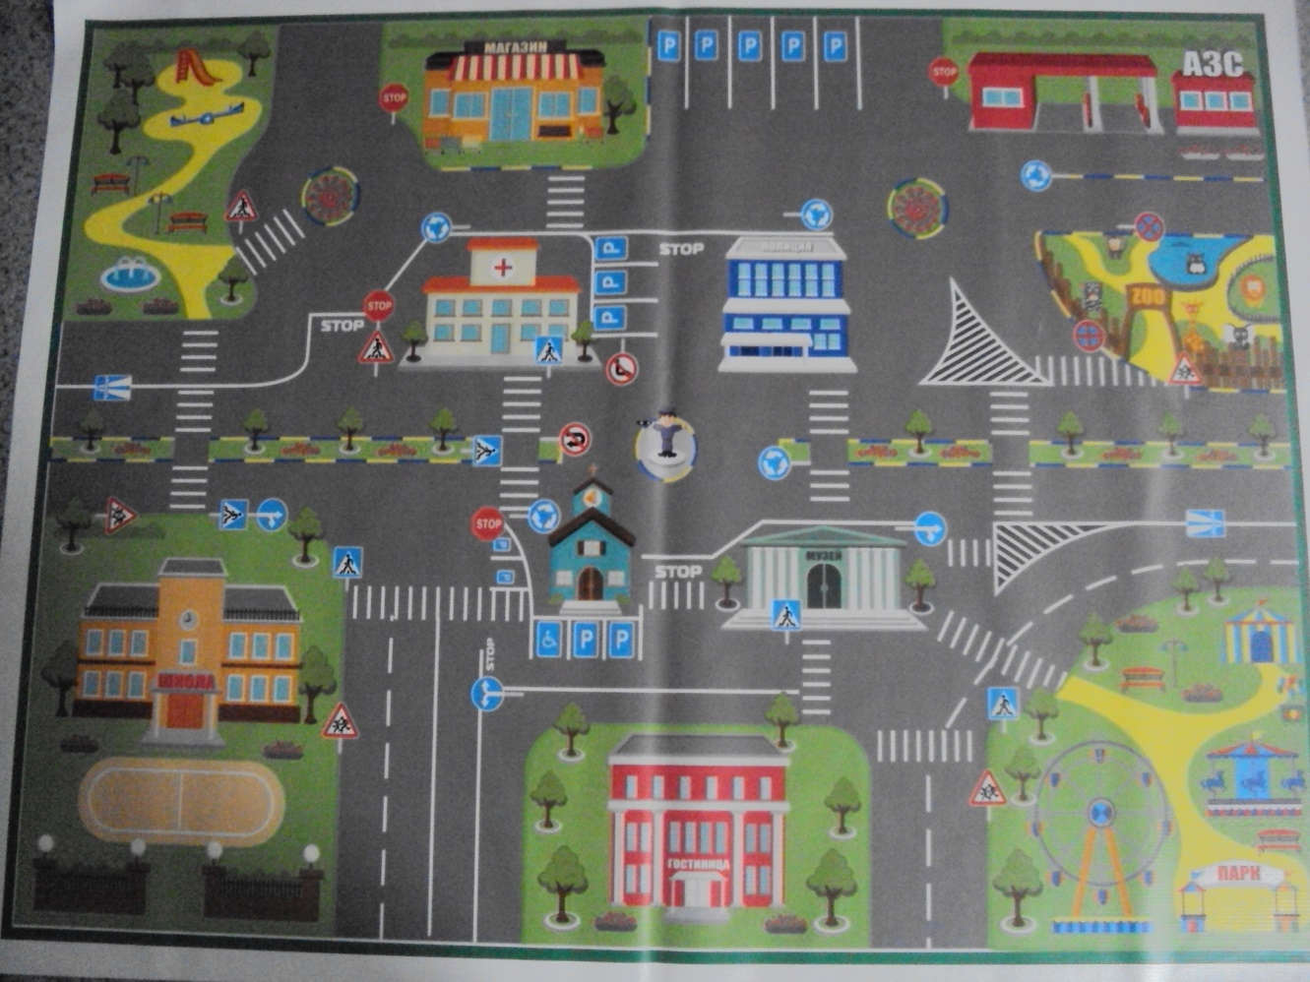
Маркеры игрового пространства
Маркер игрового пространства по правилам дорожного движения
Маркер игрового пространства
«Путешествие по городу»

Slide 10
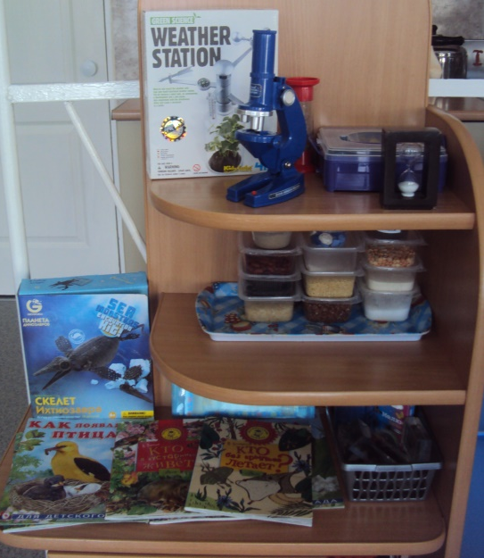
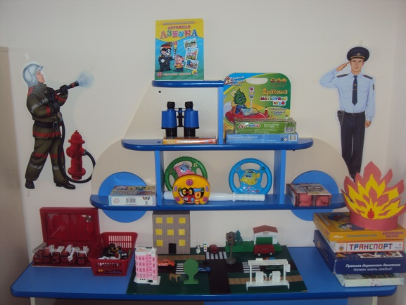
Доступность среды предполагает:
Доступность для воспитанников всех помещений, где осуществляется образовательная деятельность;
Свободный доступ к играм, игрушкам, пособиям, обеспечивающим все виды детской активности;
Исправность и сохранность материалов и оборудования.
Центр познавательно исследовательской деятельности
Центр по безопасности

Slide 11
Принципы оценки безопасности игровой продукции
1.Физическая и экологическая безопасность (отсутствие
запаха, острых краев; прочности деталей и окраски, наличие сертификата качества).
2.Психофизиологическая безопасность – соответствие возрасту: соразмерность игрушки параметрам ребенка (руки, росту и пр.), возможность манипуляции, парной работы рук, координации движений.
3.Психологическая безопасность: отсутствие негативных
воздействий на психическое развитие ребенка, его интеллектуальное, психоэмоциональное, социальное и эстетическое развитие.
4.Нравственно-духовная безопасность: отсутствие провоцирующих факторов для формирования негативных установок детского поведения, которые вызывают проявление жестокости по отношению к персонажам игры - людям и животным. вызывают нездоровый интерес к сексуальным проблемам, выходящим за компетенцию детского возраста.

Slide 12

«Дети должны жить в мире красоты, игры, сказки, музыки, рисунка, фантазии, творчества. Да, от того, как будет чувствовать себя ребёнок, поднимаясь на первую ступеньку лестницы познания, что он будет переживать, зависит весь его дальнейший путь к знаниям» В.А.Сухомлинский

